Slide 1

  글로벌 인프라 투자 동향과
  한국의 SOC 투자 정상화 방안
2018. 04. 12.
한국건설산업연구원장
이 상 호

Slide 2

  CONTENTS
  Ⅰ. SOC 투자 축소, 추이와 전망
  Ⅱ.경제정책 목표와 SOC 투자 축소-무엇이 비정상적인가?
  Ⅲ. SOC 충분론의 ‘허상(虛像)’ 과 ‘실상(實像)’
  Ⅳ. 글로벌 인프라 투자 동향
  Ⅴ. SOC 투자 정상화 방안

Slide 3

  노후 인프라의 실태와 지속가능한 관리 정책 방향
Ⅰ. SOC 투자 축소, 추이와 전망
  1. 노후 인프라의 실태와 현안

Slide 4
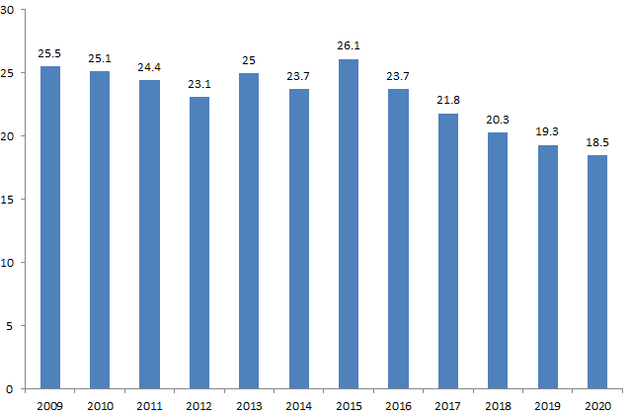
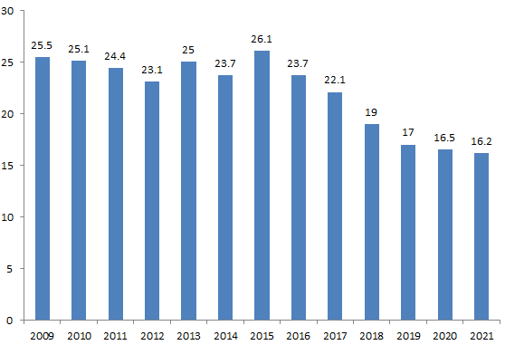
1. SOC 예산 추이와 전망
Ⅰ
SOC투자 추이와 전망
박근혜 정부에서도 SOC예산 축소 계획, 문재인 정부에서는 축소 규모 확대 계획
박근혜 정부의 SOC예산 추이와 계획
문재인 정부의 SOC예산 추이와 계획
(단위 : 조원)
(단위 : 조원)
연평균 6.0% 축소
연평균 7.3% 축소
자료 : 기획재정부
자료 : 기획재정부

Slide 5
1. SOC 예산 추이와 전망
3. 인프라 수요, 크지 않다?
3. 허상 ① : 우리나라 인프라스톡은 충분하다?
복지예산 금액과 비중은 급증, SOC예산 금액과 비중은 급감 전망
복지 예산 vs. SOC 예산
복지 예산 vs. SOC 예산(비중)

Slide 6
1. SOC 예산 추이와 전망
Ⅰ
국토교통부, 2018년 신규 SOC 사업예산 대폭 감소
국토교통부 SOC 예산 중 신규사업 예산
구분 | 전체 |  | 도로 |  | 철도 |  | 기타
 | 건수 | 금액 | 건수 | 금액 | 건수 | 금액 | 건수 | 금액
2012 | 78 | 5,624 | 24 | 683 | - | - | - | -
2013 | 96 | 2,506 | 33 | 1,055 | 4 | 175 | 59 | 1,276
2014 | 82 | 2,072 | 17 | 153 | 6 | 345 | 59 | 1,574
2015 | 28 | 1,898 | 24 | 846 | 4 | 1,052 | - | -
2016 | 45 | 1,030 | 22 | 359 | 2 | 221 | 21 | 450
2017 | 60 | 1,845 | 22 | 1,080 | 6 | 269 | 32 | 496
2018 | 32 | 383 | 3 | 6 | - | - | 29 | 377
“국토교통부 SOC 예산 중 신규사업
예산 감소 , 2018년 383억으로 급감”
자료 : 국토교통부 각 연도별 보도자료

Slide 7
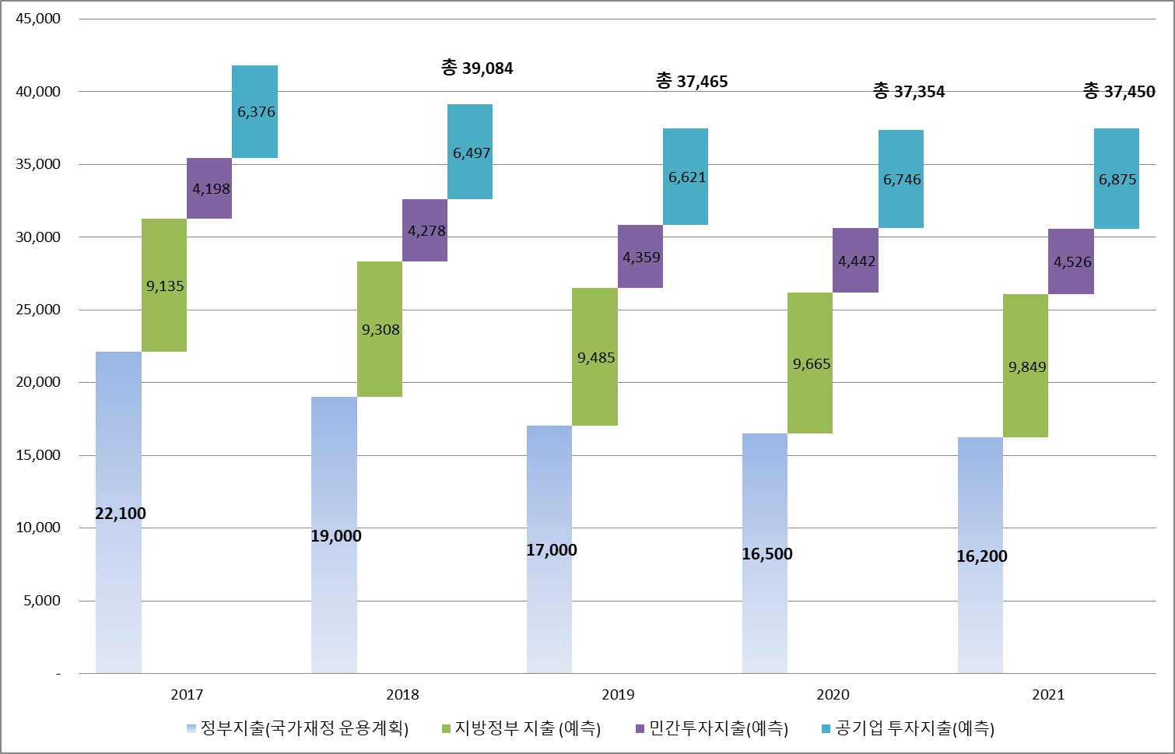
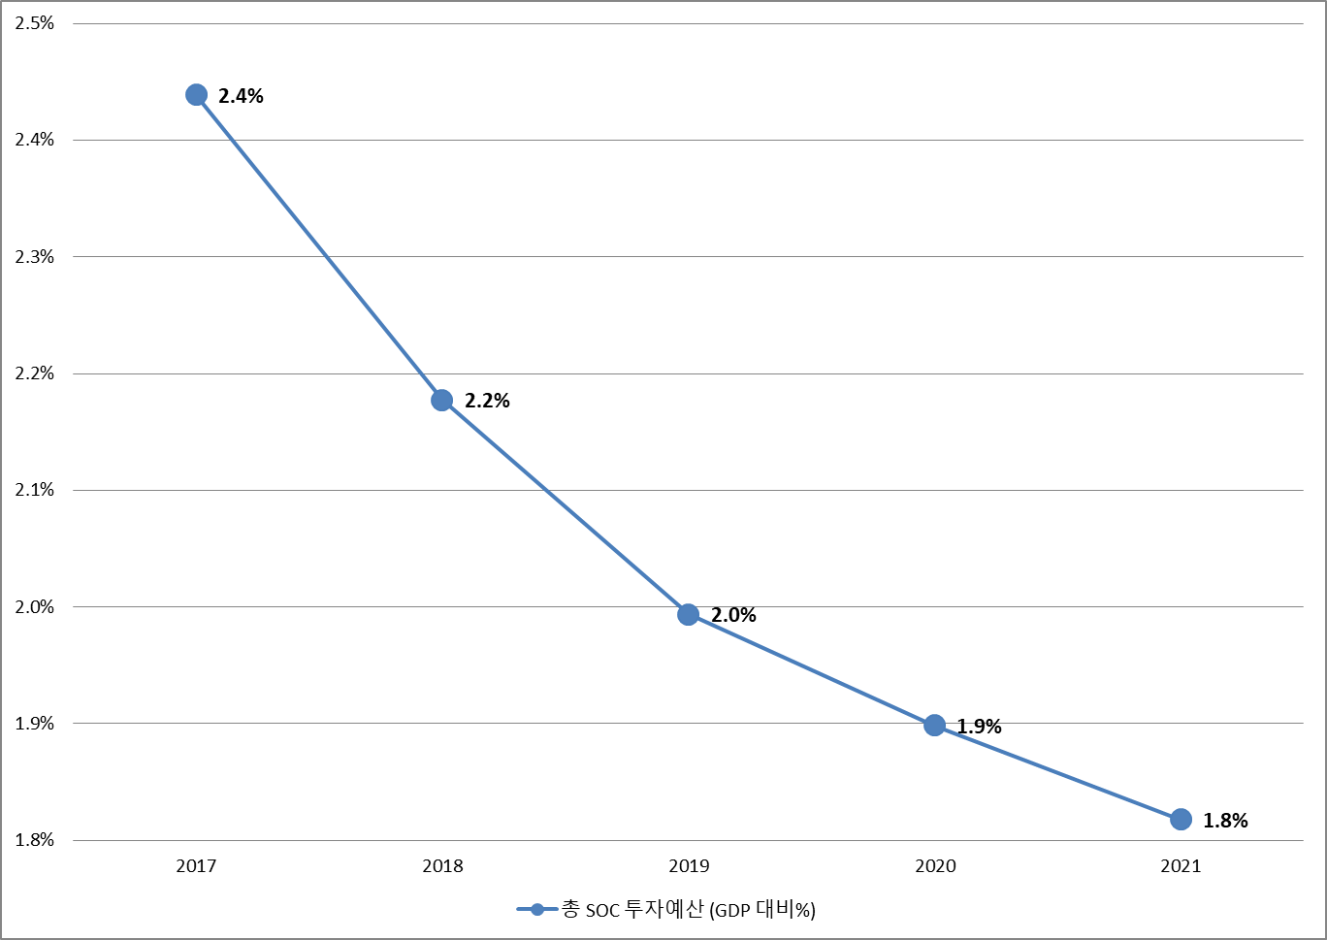
2. 총 SOC 투자 전망
총 SOC 투자예산은 2019년 이후부터 GDP의 2.0% 미만으로 하락 전망
총 SOC 투자예산 (추정금액)
총 SOC 투자비율 (% of GDP)
(단위 : 십억원)
(단위 : %)
(*1) 투자주체는 정부, 지방자치단체, 공기업, 민간투자법에 의한 SPC를 포함하며, 시설물 범위는 SOC 예산에 포함되는 항목들임
(*2) 2018년부터 2021년 기간 중 경제성장은 2.8%, 물가상승률은 1.9%를 가정함.

Slide 8
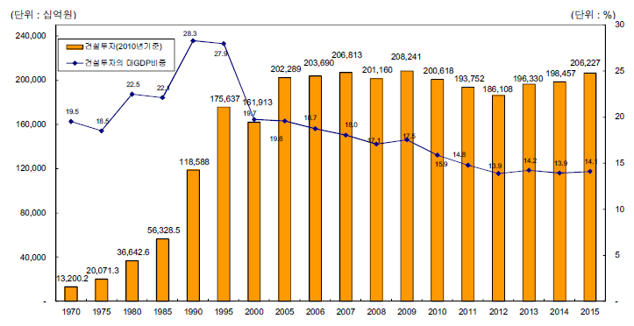
3. 토목투자 현황
Ⅰ
SOC투자 추이와 전망
건설투자
변화 추이
“인프라시설의 대부분을
차지하는
토목투자는
7년 연속
감소세”
자료 : 한국은행
공종별
건설투자
변화 추이
자료 : 한국건설산업연구원

Slide 9
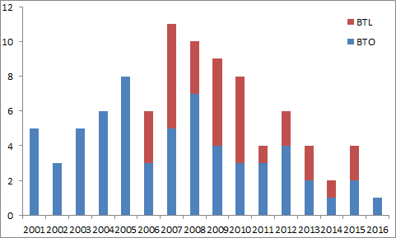
4. 민간투자사업 현황
Ⅰ
민간투자사업에 대한 부정적 인식 심화와 투자 위축
민간투자사업 추이
2007년 이후 민간투자사업의 지속적인 위축
향후 위축세 심화 전망
- 서울-세종 고속도로 재정사업 전환
- 도로 공공성 강화와 통행료 인하
- 유료도로법 개정 추진 등
민간투자사업에 대한 부정적 인식 만연
민간투자사업의 가치와 역할에 대한 인식 전환 필요
(단위 : 조원)
자료 : 국가주요지표(www.index.go.kr)

Slide 10
Ⅱ. 경제정책 목표와 SOC 투자 축소
  노후 인프라의 실태와 지속가능한 관리 정책 방향
  1. 노후 인프라의 실태와 현안
- 무엇이 비정상적인가?

Slide 11
1. 일자리 창출 vs SOC 투자 축소
향후 5년간 인프라 투자 50조원 추가 확대 시 기대효과
경제 성장
0.6%p 추가 경제 성장
- 인프라 투자의 후방연쇄효과로 타 산업 신규 투자 8조 6천억 원
일자리 창출
연평균 137,000개 일자리 창출
- 사회적 취약계층 보호 : 건설 기술자 41,000개, 건설 일용직 96,000개(70%)
지역 일자리 창출 : 수도권 (서울, 경기, 인천) 지역 29,000개, 수도권 제외 지역 108,000개(78%)
소비 증대
가계 소득 4조 8천억 원 증가
민간 소비 3조 1천억 원 증가

Slide 12
1. 일자리 창출 vs SOC 투자 축소
1. 일자리 창출 vs SOC 투자 축소
SOC 투자의 고용 창출 효과 : 사회적 취약 계층 고용에 효과적
SOC 예산 1조원 감소에 따른 취업자 수 감소: 연평균 약 2만 여 개 일자리 감소
  건설업 취업자 중 약 70%인 120만 명이 건설 기능인력, 단순 노무자 등 일용직으로 종사
SOC 투자 감소로 인한 일자리 감소 효과
구분 | 2016 | 2017 | 2018 | 2019 | 4개년도 합계 | 4개년도 평균
고용 감소 (명) | 20,580 | 30,184 | 19,208 | 13,720 | 83,692 | 20,923
자료 : 한국건설산업연구원(2016)
건설산업은 후방연쇄효과가 매우 큰 산업
  건설산업의 최종수요가 1단위 증가하면(전 산업에 걸쳐 건설산업의 활용이 증가하면), 전 산업에 미치는 산업연관효과는 1.13 단위 증가

Slide 13
2. 경제 성장 vs SOC 투자 축소
경제 성장을 위한 투자 중 인프라 투자는 가장 효과적
미국 경제자문회의(White House Council of Economic Advisers, 2016)
  인프라 투자는 경제전반에 걸친 생산성 증대효과를 가져오는데 가장 효과적(1.54의 승수효과)
World Bank(2008)
  “Investment in infrastructure is key for growth and development because it expands the range of opportunities for and returns on private investment.”
국회예산정책처(2014)
정부 지출 1조원당 경제성장률 증가 효과 비교
부문 | 추가 경제성장 효과(%p) | 추가 경제성장 효과(인프라=100.0)
인프라 | 0.076 | 100.0
공공행정 | 0.061 | 80.3
교육 | 0.057 | 75.0
보건의료 | 0.034 | 44.7
사회복지 | 0.057 | 75.0
자료 : 국회예산정책처(2014)

Slide 14
2. 경제 성장 vs SOC 투자 축소
2. 경제 성장 vs SOC 투자 축소
인프라의 질(Quality of Infrastructure) ↑, 글로벌 경쟁력 ↑
글로벌 경쟁력 TOP 10 국가와 인프라의 질 순위
국가 | 글로벌 경쟁력 순위 | 인프라의 질 순위
스위스 | 1 | 6
싱가포르 | 2 | 2
미국 | 3 | 11
네덜란드 | 4 | 3
독일 | 5 | 8
스웨덴 | 6 | 20
영국 | 7 | 9
일본 | 8 | 5
홍콩 | 9 | 1
핀란드 | 10 | 26
인프라의 질과 글로벌 경쟁력 순위의 상관계수
세계경제포럼(WEF) 138개국 대상 0.89
OECD 34개국 대상 0.70
WEF 2016 글로벌 경쟁력 지수
한국 26위(138개국)로 3년간 정체
자료 : WEF(2016-2017)

Slide 15
2. 경제 성장 vs SOC 투자 축소
2. 경제 성장 vs SOC 투자 축소
인프라 투자 ↑ → 경제 성장률 ↑
인프라 투자 비중과 경제성장률
“GDP 대비 인프라 투자 비중과 경제성장률 :
정(+)의 상관관계(0.2)”
5
GDP growth(2006-2015)
0
-5
Infrastructure investment/GDP(2006-2015)
0.5
1
1.5
자료 : statOECD database(2006~2015)
주1 : 각 상관계수는 5% 수준에서 통계적으로 유의함
주2 : 경제성장률, GDP 대비 투자 비중은 OECD 35개국 2006~2015년 동안의 10년 평균치임

Slide 16
2. 경제 성장 vs SOC 투자 축소
2. 경제 성장 vs SOC 투자 축소
[참고] SOC 예산 감소(4.4조원)시 총 9.8조원 규모의 산업생산액 감소 추정
정부 SOC 예산 감소 시 건설산업을 포함하여 국내 전 산업의 생산액 감소 불가피
SOC 예산 4.4조원 감소 시 생산유발계수를 감안하면 총 9.8조원의 산업생산액 감소 추정
  건설부문에서 4.4조원 감소, 건설 이외의 산업에서 5.4조원 추가적으로 감소
  건설 이외 산업 중 1차금속제품과 금속제품업이 가장 큰 타격을 입고, 다음으로 비금속 광물제품과 화학제품 산업의 생산액 감소가 있을 것으로 분석됨.
SOC 예산 감소로 인한 산업별 생산 감소(유발) 효과 비교
(단위 : 십억원)
구분 | 전체 | 건설 | 건설 외 | 건설 외 주요 감소 산업
 |  |  |  | 1차금속 제품 | 금속제품 | 비금속 광물제품 | 화학제품 | 전기 / 전자기기 | 도소매 서비스 | 전문과학및기술 서비스 | 금융 및 보험 서비스
생산유발계수 | 2.225 | 1.002 | 1.223 | 0.199 | 0.128 | 0.122 | 0.101 | 0.082 | 0.080 | 0.079 | 0.048
생산 유발(감소)효과 | -9,832.7 | -4,429.7 | -5,403.0 | -880.9 | -564.2 | -538.1 | -448.5 | -364.3 | -354.2 | -349.1 | -211.2
자료 : 한국은행, 2014년 산업연관표

Slide 17
3. 지역균형발전 vs SOC 투자 축소
SOC 예산 축소 시 지역간 소득격차^{(*)} 더욱 벌어져 지역균형발전 저해
* 지역 별 1인당 GRDP의 표준편차로 추정
SOC 예산비중과 지역격차(1인당 GRDP 격차)간의 상관관계
“SOC 투자 확대의 효과는 낙후지역에서 더 크게 나타남”
주 : 2001∼2015년 16개 지역별 패널 데이터(panel data) 자료를 이용한 결과임. 가로축은 인프라 예산 비중이며, 세로축은 ln(1인당 GRDP)의 표준편차임.

Slide 18
4. 소득 불균형 해소 vs SOC 투자 축소
인프라 투자 확대는 개인별 소득 격차* 해소에 긍정적
* 지니계수(0=평등, 1=불평등)로 추정
향후 5년간
추가 50조원*
인프라 투자 시 기대효과
OECD(2011) 분석 방법 적용 시 : 지니계수 4.3% 감소
OECD(2011) “An Overview of Growing Income Inequalities in OECD Countries: Main Findings"
한국금융학회(2016) 분석 방법 적용 시 : 지니계수 3.3% 감소
(OECD21위 → 16위)
(*) 50조원의 근거 : 향후 5년간 경제성장률을 3%수준으로 유지하기 위해, 현재 SOC 예산보다 추가로 투자가 필요한 금액 47.2조원 (연평균 10조원 규모)

Slide 19
  노후 인프라의 실태와 지속가능한 관리 정책 방향
  Ⅲ. SOC 충분론의 ‘허상(虛像)’ 과 ‘실상(實像)’
  1. 노후 인프라의 실태와 현안

Slide 20
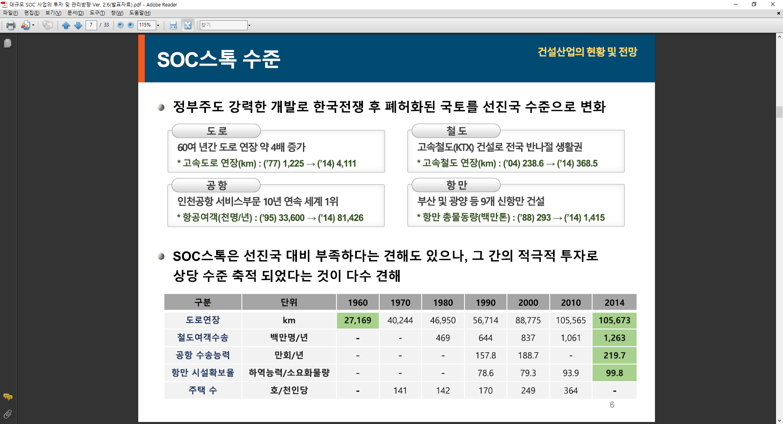
虛像 1 : SOC 스톡, 충분한가 ?
2. 경제 성장 vs SOC 투자 축소
우리나라는 빠른 경제발전과 함께 SOC 스톡 확보
“ SOC 스톡이 충분하므로, 투자를 축소해야 한다는 주장 대두 ”
자료 : 기획재정부(2016)

Slide 21
虛像 1 : SOC 스톡, 충분한가 ?
2. 경제 성장 vs SOC 투자 축소
虛像 1 : SOC 스톡, 충분한가 ?
SOC 스톡은 평가 기준에 따라 상반된 결과
상반된 평가 결과 !
투입원가 기준
경제학적 최적성장 모형
Top-down approach
OECD 평균과 양적 비교
지속가능성 미 고려
시설물의 실제 성과 기준
한계 편익-비용 비교
Bottom-up approach
글로벌 선두국가들과 질적 비교
지속가능성 고려 (재투자, 환경 등)
vs
G20 국가 중 한국의 국토면적당 인프라연장 순위
- 고속도로 1위, 국도 3위, 철도 6위
OECD 국가 중 한국의 국토계수당^{(*)} 도로밀도 순위
OECD 국가 중 30위 (최하위)
OECD 국가 중 평균 출퇴근시간 1위
(*) 국토계수 : 도로나 철도 등 인프라 스톡(총 연장 등)을 국토면적과 인구수를 모두 감안하여 비교하는 척도

Slide 22
虛像 1 : SOC 스톡, 충분한가 ?
2. 경제 성장 vs SOC 투자 축소
虛像 1 : SOC 스톡, 충분한가 ?
[참고] 주요 선진국들과의 (국토계수당)교통 SOC 스톡 비교
우리나라 (국토계수^{(*)}당) 도로연장 : 1.48 Vs [미국 3.64, 독일 3.79, 영국 3.36, 일본 5.79]
우리나라 (국토계수당) 철도연장 : 0.05 Vs [미국 0.13, 독일 0.19, 영국 0.13, 일본 0.09]
(*) 주 : 국토계수 = SOC 연장(km)/(√(국토면적(㎢)*인구(천명)), 2013년 기준 비교
주요 선진국과의 SOC 스톡 비교
부문 | 비교항목 | 한국 | 미국 | 독일 | 영국 | 일본 | 선진국 평균
도로 | 국토 계수당 연장 | 1.48 | 3.64 | 3.79 | 3.36 | 5.79 | 4.15
철도 | 국토 계수당 연장 | 0.05 | 0.13 | 0.19 | 0.13 | 0.09 | 0.13
항만 | 컨테이너 처리 실적 (만 TEU) | 2,347 | 3,448 | 1,555 | 827 | 2,123 | 1,988
항공 | 화물운송(백만톤-km) | 11,350 | 37,113 | 7,334 | 6,031 | 7,715 | 14,548
 | 여객수송(십만명) | 546 | 7,432 | 1,050 | 1,186 | 1,076 | 2,686
자료 : 국토연구원(2016. 5) (원자료: OECD, World Bank, 국토교통DB센터)

Slide 23
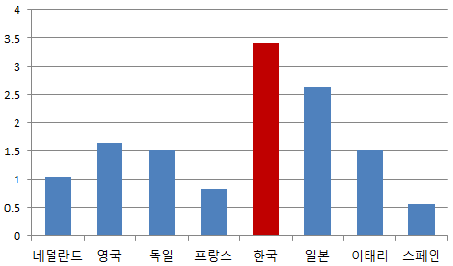
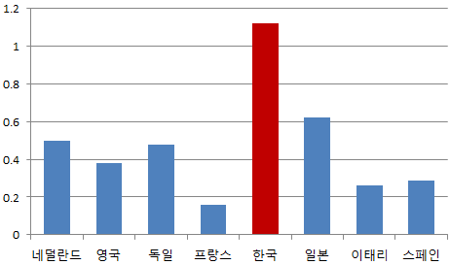
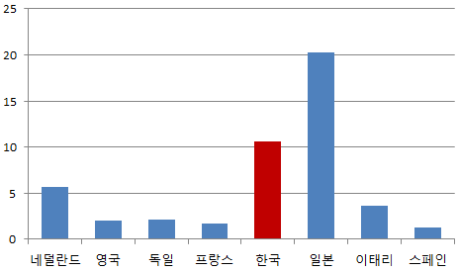
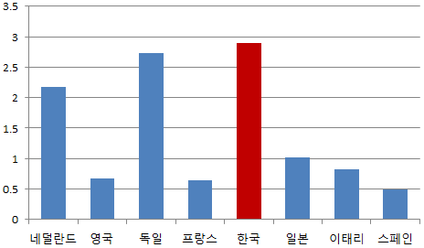
虛像 1 : SOC 스톡, 충분한가 ?
2. 경제 성장 vs SOC 투자 축소
虛像 1 : SOC 스톡, 충분한가 ?
[참고] 주요 선진국들과의 SOC 부하지수^{(*)} 비교
(*) 주 : 부하지수 = 수송실적/km (단위 km 당 여객 또는 화물의 수송실적)
주요국의 도로 및 철도에 대한 여객 및 화물 부하지수
도로여객부하지수
도로화물부하지수
“우리나라의 SOC는
선진국 대비 과부하 “
철도여객부하지수
철도화물부하지수
자료 : 국토연구원(2016. 5)

Slide 24
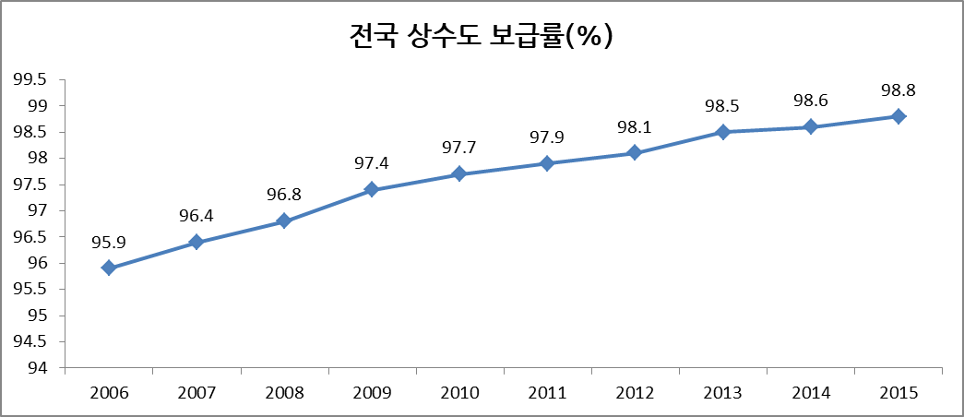
虛像 1 : SOC 스톡, 충분한가 ?
2. 경제 성장 vs SOC 투자 축소
虛像 1 : SOC 스톡, 충분한가 ?
虛像 1 : SOC 스톡, 충분한가 ?
SOC 스톡은 양(量) 뿐만 아니라 질(質)도 중요
상수도 보급률 및 누수율
“상수도
보급률은 높지만 버리는 물이 많고,
지역별 편차도 심각”
지역 | 전국 | 서울 | 부산 | 대구 | 인천 | 광주 | 대전 | 울산 | 세종
누수율(%) | 10.9 | 2.4 | 4.4 | 5.4 | 6.4 | 10.1 | 4.6 | 6.9 | 19.9
지역 | 경기 | 강원 | 충북 | 충남 | 전북 | 전남 | 경북 | 경남 | 제주
누수율(%) | 6.4 | 20 | 11.8 | 15.2 | 23.2 | 27.0 | 24.3 | 19.9 | 41.7
자료 : 환경부, 상수도 통계 (2015)

Slide 25
虛像 1 : SOC 스톡, 충분한가 ?
2. 경제 성장 vs SOC 투자 축소
虛像 1 : SOC 스톡, 충분한가 ?
虛像 1 : SOC 스톡, 충분한가 ?
SOC 스톡은 양(量) 뿐만 아니라 질(質)도 중요
서울시 하수관로 노후화 현황 : 도로함몰의 85% 원인
사용연수 30년 이상의 노후 하수관로 : 48.3% (약 5,000km,) → 10년 후 약 70%
“노후화 된 SOC 는 성능저하 및 시민 안전위협”
사용연수 | 10년 미만 | ~20년 미만 | ~30년 미만 | ~40년 미만 | ~50년 미만 | 50년 이상
연장 (km) (총 연장대비 비율) | 1,316.8km (12.7%) | 1,454.7km (14.0%) | 2,597.5km (25.0%) | 1,376.7km (13.3%) | 472.7km (4.5%) | 3,173.9km (30.5%)
자료 : 서울시(2015), 도로함몰 특별관리 대책
서울시 상수관로 노후화 현황 : 관로파손 및 도로 함몰 원인
사용연수 20년 이상의 노후 상수관로 51.1% (약 7,000km) → 매년 438km 증가
사용연수 | 5년 이상 ~ 10년 미만 | 10년 이상 ~15년 미만 | 15년 이상 ~20년 미만 | 20년 이상 ~25년 미만 | 25년 이상
연장 (km) (총 연장대비비율) | 1,303.9km (9.45%) | 2,546.9km (18.47%) | 2,416.8km (17.52%) | 3,325.2km (24.11%) | 3,728.8km (27.03%)
자료 : 환경부(2015), 2013 상수도 통계

Slide 26
虛像 1 : SOC 스톡, 충분한가 ?
2. 경제 성장 vs SOC 투자 축소
虛像 1 : SOC 스톡, 충분한가 ?
虛像 1 : SOC 스톡, 충분한가 ?
SOC 스톡은 양(量) 뿐만 아니라 질(質)도 중요
철도시설 노후화 현황(2017년 1월 기준)
교량 및 터널 : 준공 후 30년 이상 39.2%, 50년 이상 28.6%
내구연한 경과 전기·통신설비 : 41.2%
(단위 : 개소)
(단위 : %)
구 분 | 합 계 | 경 과 년 수 별
 |  | 10년 미만 | 10~20년 | 21~30년 | 31~40년 | 41~50년 | 50년 이상
합 계 | 14,608 | 4,019 | 2,695 | 757 | 1,355 | 775 | 5,007
교 량 | 3,282 | 1,128 | 654 | 214 | 377 | 149 | 760
터 널 | 784 | 325 | 128 | 47 | 30 | 30 | 224
옹 벽 | 5,648 | 1,164 | 1,058 | 235 | 611 | 380 | 2,200
구 교 | 3,678 | 914 | 513 | 117 | 278 | 164 | 1,692
승강장 | 1,216 | 488 | 342 | 144 | 59 | 52 | 131
구분 | 2013 | 2014 | 2015 | 2016 | 2017
전철전력 | 13.5 | 17.7 | 15.9 | 9.8 | 9.2
통 신 | 28.9 | 30.2 | 31.4 | 41.5 | 40.8
신 호 | 37.0 | 38.8 | 43.4 | 42.5 | 42.5
평균 |  |  |  |  | 41.2
자료 : 한국철도공사(2017.1)

Slide 27
虛像 1 : SOC 스톡, 충분한가 ?
3. 허상 ① : 우리나라 인프라스톡은 충분하다?
2020년경 부터 노후인프라 시설에 대한 재투자 수요 본격 도래 예상
일반정부부문 연간 구축물 생성
일반정부부문 구축물 잔액
(단위 : 십억원, 2010년 기준 실질금액)
(단위 : 십억원, 2010년 기준 실질금액)
자료 : 한국은행

Slide 28
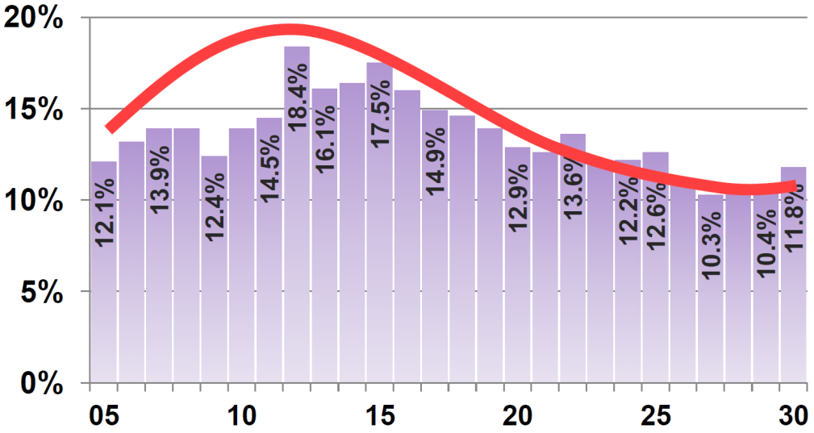
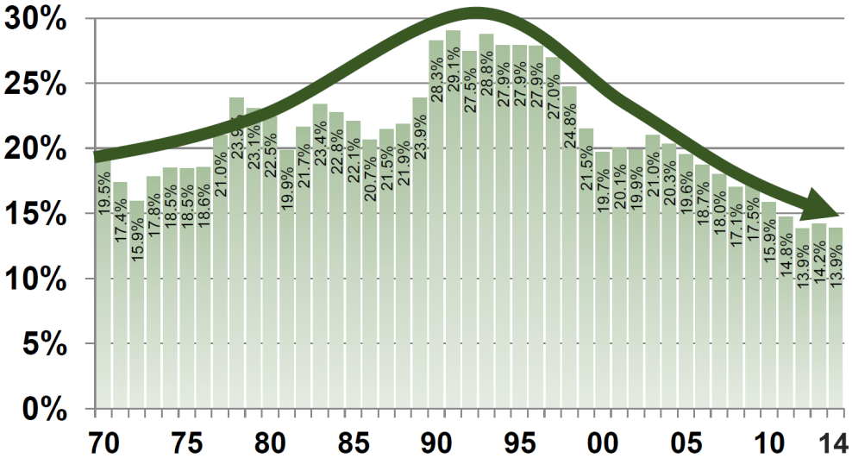
虛像 2 : SOC 투자, 줄여도 되나?
2. 경제 성장 vs SOC 투자 축소
虛像 1 : SOC 스톡, 충분한가 ?
보편적 인식 : 선진국 사례 감안 시, 과거와 같은 큰 폭의 건설투자 증가는 한계
OECD 평균 : 경제 성장에 따라 GDP 대비 건설투자 비율 감소
  역 U자 가설 : $1.1~1.3만까지 증가 → $1.3만 수준에서 최고치 → $1.5만 이후 감소
한국 : 건설산업이 성숙기에 진입함에 따라 건설투자 비율 하락세
  건설투자 증가(80년대) → 건설투자 급락(외환위기 직후) → 건설투자 비중 감소(참여정부 이후)
OECD 평균
한국
건설투자
건설투자
1인당 GDP (단위: 천달러)
연도
자료 : 기획재정부(2015)

Slide 29
虛像 2 : SOC 투자, 줄여도 되나?
2. 경제 성장 vs SOC 투자 축소
虛像 1 : SOC 스톡, 충분한가 ?
우리나라 1인당 교통인프라 ‘투자금액’은 OECD 평균의 약 63% 수준에 불과
OECD 국가들의 1인당 교통 인프라 투자 (단위 : €)
국가 | 1인당 교통 인프라 투자 | OECD 평균 = 100 대비 | 한국 = 100 대비
Australia | 1007.1 | 361.3 | 573.1
Switzerland | 928.2 | 333.0 | 528.2
Norway | 803.0 | 288.1 | 456.9
Luxembourg | 654.1 | 234.7 | 372.2
Canada | 458.4 | 164.5 | 260.9
Denmark | 402.0 | 144.2 | 228.8
Japan | 385.4 | 138.3 | 219.3
Sweden | 375.0 | 134.5 | 213.4
France | 321.7 | 115.4 | 183.1
Finland | 293.4 | 105.2 | 166.9
Austria | 240.6 | 86.3 | 136.9
Spain | 228.2 | 81.9 | 129.9
Germany | 201.5 | 72.3 | 114.7
United Kingdom | 189.2 | 67.9 | 107.7
Korea | 175.7 | 63.0 | 100.0
주 : 미국은 2003년, 일본은 2012년, 한국은 2013년 자료까지 존재, 2012년 기준 자료가 존재하는 OECD 30개국 대상으로 평균 도출 (total inland investment and in euros for the road, rail, air, inland waterways and sea components)
자료 : statOECD database

Slide 30
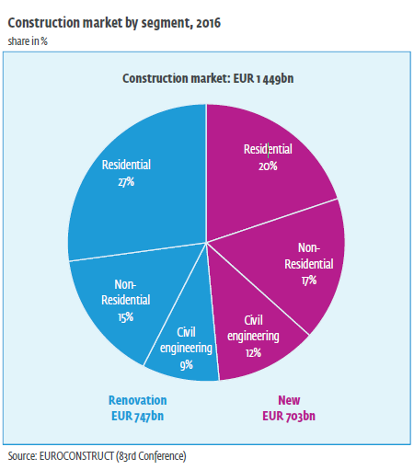
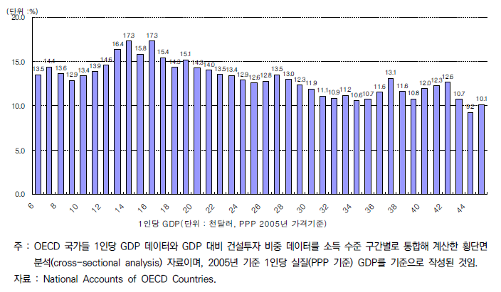
虛像 2 : SOC 투자, 줄여도 되나?
2. 경제 성장 vs SOC 투자 축소
虛像 1 : SOC 스톡, 충분한가 ?
OECD 국가, 국민소득 3만달러 시대에도 건설투자 비중 증가(유지보수 투자 증가)
OECD국가의 소득수준별 건설투자 비중 추이
건설투자 부문별 비중(유럽)

Slide 31




虛像 2 : SOC 투자, 줄여도 되나?
2. 경제 성장 vs SOC 투자 축소
虛像 1 : SOC 스톡, 충분한가 ?
우리 인프라 투자정책 에 대한 시사점 :
’70년대부터 누적되어 온 감가상각비는 향후 재투자비용으로 도래
신설투자
신설
투자지출
$$γ$$
성능개량 투자
물가 상승분
신설투자
재투자
&
개량
$$γ$$
성능개량 투자
$$δ+inf.$$
물가 상승분
재투자
신설
신설투자
$$δ+inf.$$
재투자
SOC성능주기 1
SOC성능주기 2
SOC성능주기 3
time

Slide 32
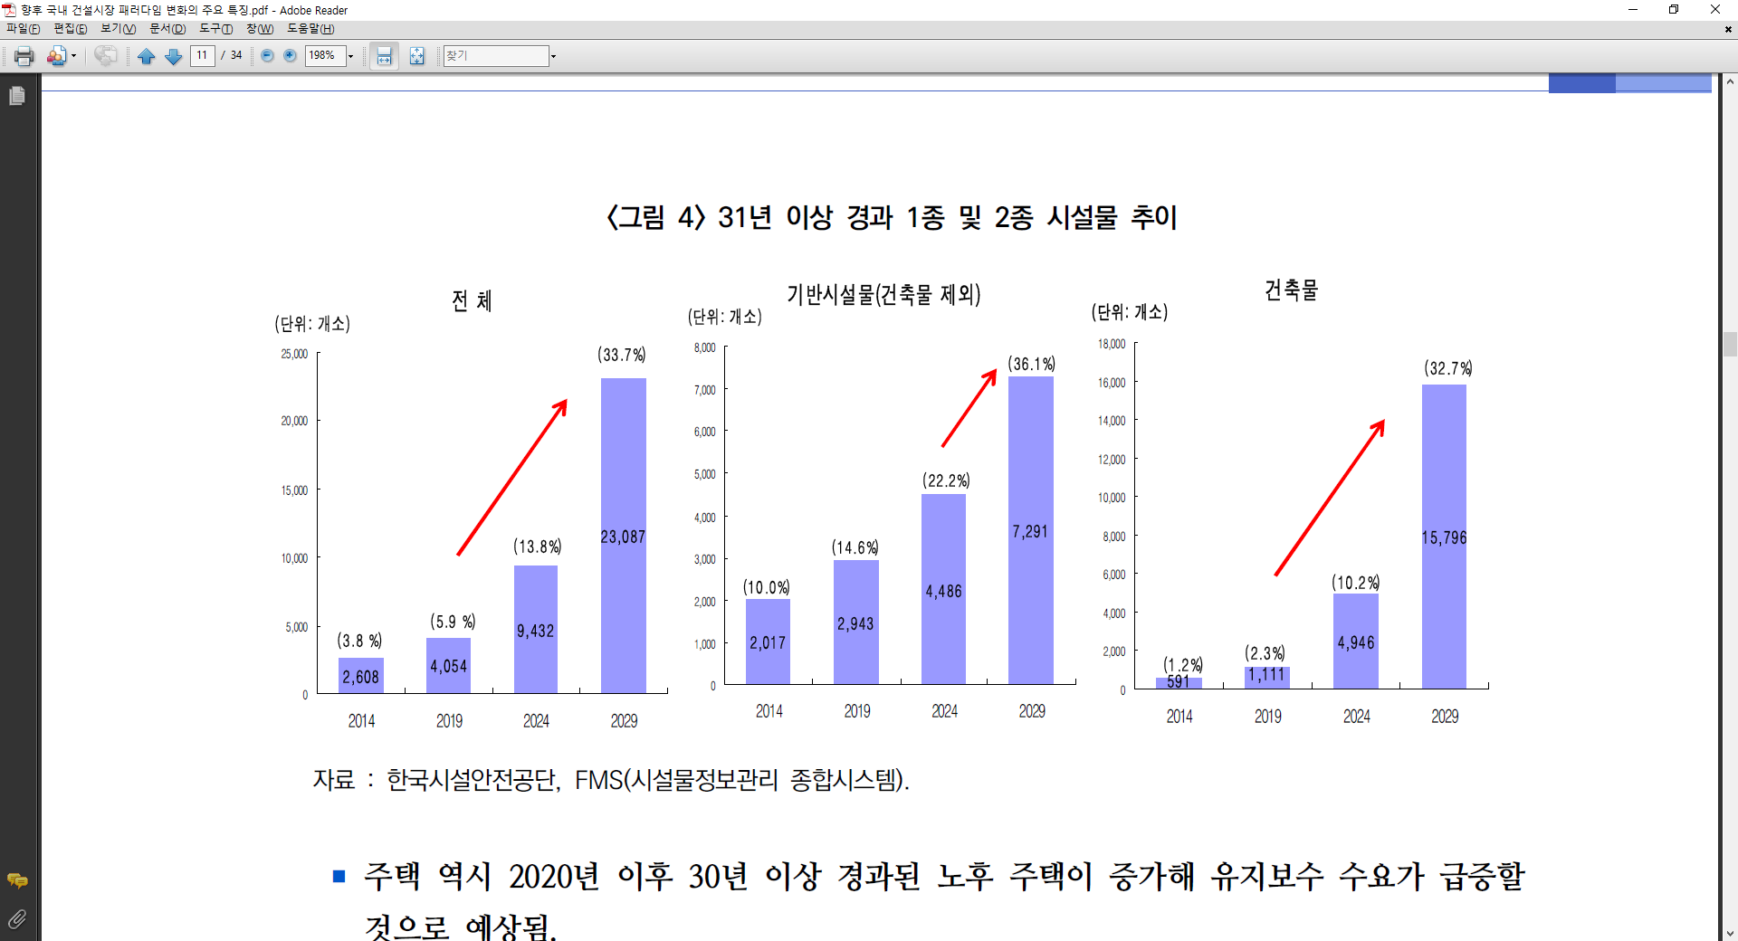
虛像 2 : SOC 투자, 줄여도 되나?
3. 허상 ① : 우리나라 인프라스톡은 충분하다?
2020년경 부터 노후인프라 시설에 대한 재투자 수요 본격 도래 예상
(舊)시∙특법상 1,2종 시설물 중 30년 이상 경과자산의 비율
2014년 약 10% → 2019년 약 15% → 2029년 약 36%
31년 이상 경과 1종 및 2종 시설물 추이
자료 : 한국시설안전공단, FMS(시설물정보관리 종합시스템)

Slide 33
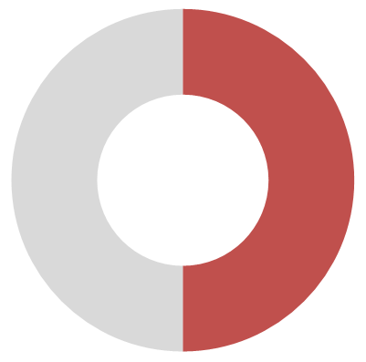
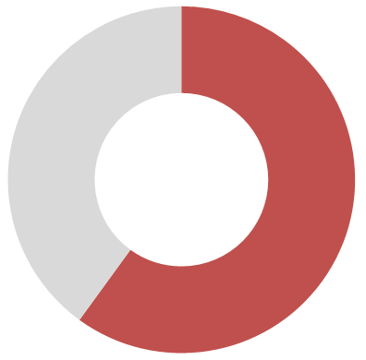
虛像 3 : 경제성 평가결과, 인프라 수요 크지 않다?
3. 인프라 수요, 크지 않다?
3. 허상 ① : 우리나라 인프라스톡은 충분하다?
2017년 예비타당성조사에 막힌 SOC 사업 1999년 이래 최대
예비타당성조사 통과 및 미 통과 건수 (2017)
재조사 통과 및 미 통과 건수 (2017)
통과
20건
(50%)
통과
4건
(40%)
미통과
20건 (50%)
미통과
6건 (60%)
11조 1,969억원 규모
균형발전 공약 SOC 사업 다수 포함
1조 7,464억원 규모

Slide 34
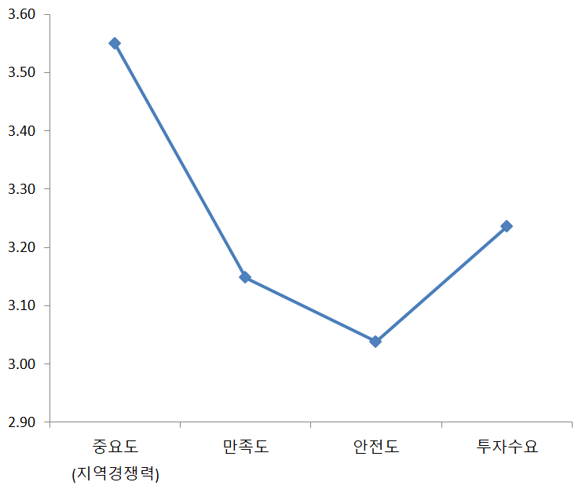
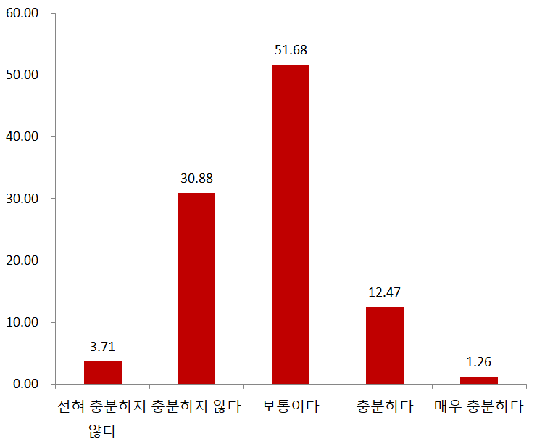
虛像 3 : 경제성 평가결과, 인프라 수요 크지 않다?
3. 인프라 수요, 크지 않다?
3. 허상 ① : 우리나라 인프라스톡은 충분하다?
건산연 시민 설문조사(8,574명, 2018.3) 결과, 인프라 투자 중요도와 투자수요 높게 인식
인프라 관련 4개 항목 평가 (5점 만점)
인프라 시설의 현행 투자 수준 평가
(단위 : 점)
(단위 : %)

Slide 35
虛像 4 : 4차 산업혁명 시대, 미래 대비 SOC 투자는?
3. 인프라 수요, 크지 않다?
3. 허상 ① : 우리나라 인프라스톡은 충분하다?
4차 산업혁명 시대를 대비한 지속적인 스마트 인프라 투자 필요
과거
최근
미래
인프라 STOCK
선진국
인프라 투자계획
(+4차 산업혁명 기술적용 가속화)
소극적
인프라 투자
미국 등 선진국의 후회?
선진국과의 시차 및
양적 격차
인프라 STOCK
선진국
사례 답습
한국
선진국과의 시차 및 양적 격차
인프라 노후화에 따른 투자 확대→ 늦음
재정 당국의 정책 기조 유지
+스마트 인프라
투자계획
투자 패러다임의 전향적 변화 필요
인프라 투자 및 관리
경제 성장
양질의 일자리
다양한
부가가치

Slide 36
  노후 인프라의 실태와 지속가능한 관리 정책 방향
Ⅳ. 글로벌 인프라 투자동향
  1. 노후 인프라의 실태와 현안

Slide 37
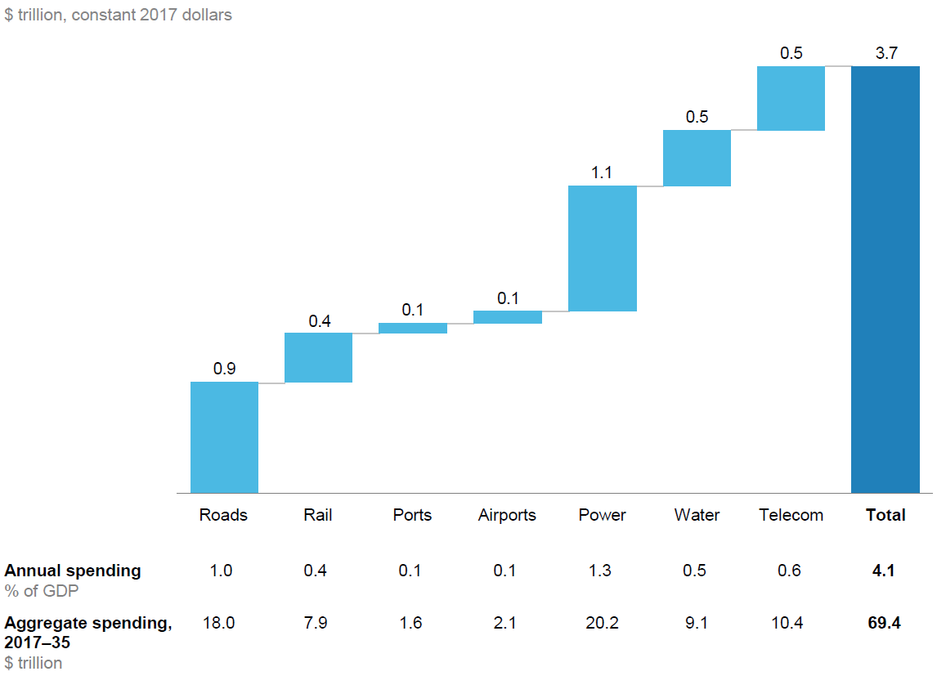
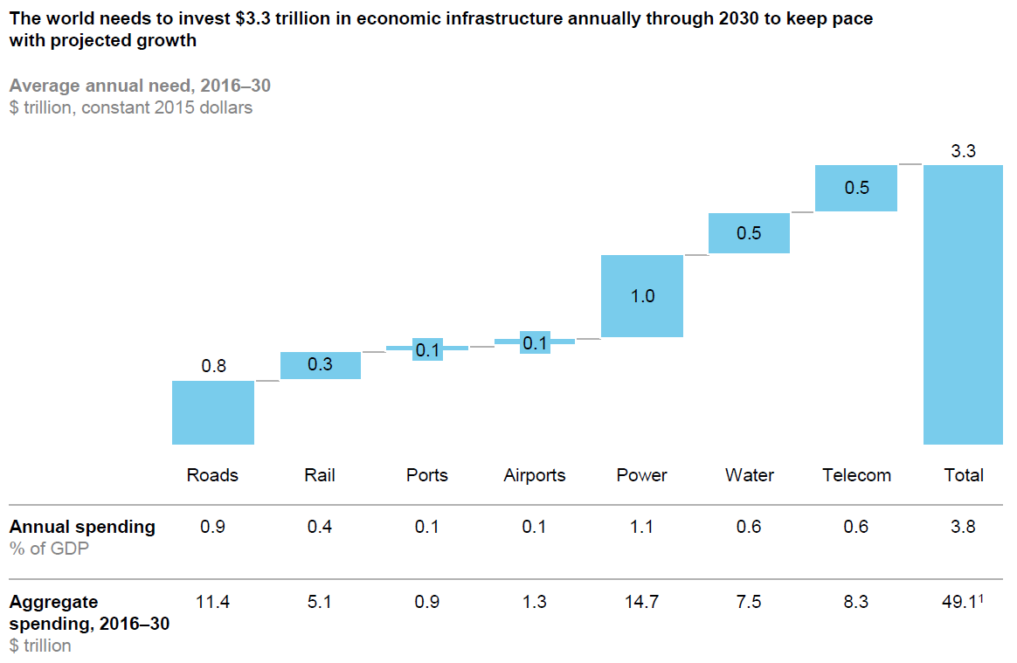
1. 글로벌 인프라 투자동향
2035년까지 목표성장률 달성을 위해 전 세계적으로 매년 $3.7조 인프라 투자 필요
연평균 필요 투자 금액 ’16-’30
연평균 필요 투자 금액, 2017-2035
싱가포르 인프라 투자 예산 계획
자료 : MGI(2016), Bridging Global Infrastructure Gaps
자료 : MGI(2017), Bridging Global Infrastructure Gaps: Has the world made progress?

Slide 38
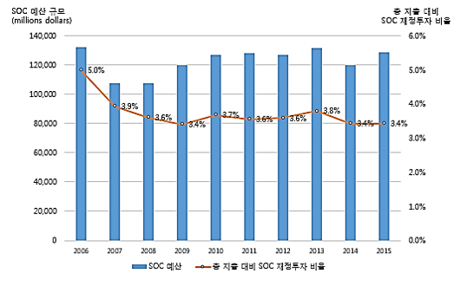
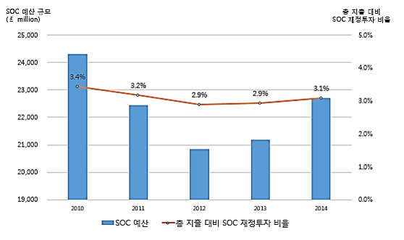
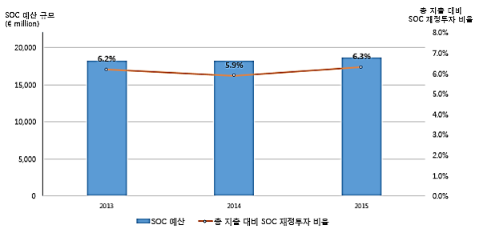
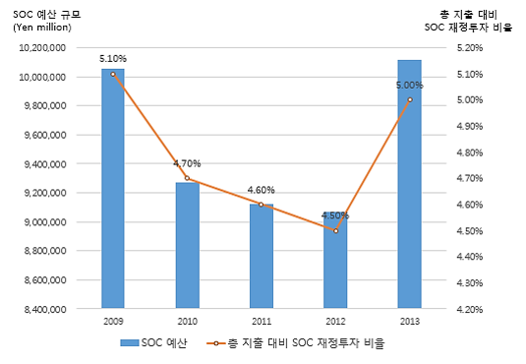
1. 글로벌 인프라 투자동향
미국, 영국, 독일, 일본 등 선진국은 모두 인프라 투자 확대
미국
영국
싱가포르 인프라 투자 예산 계획
독일
일본
싱가포르 인프라 투자 예산 계획

Slide 39
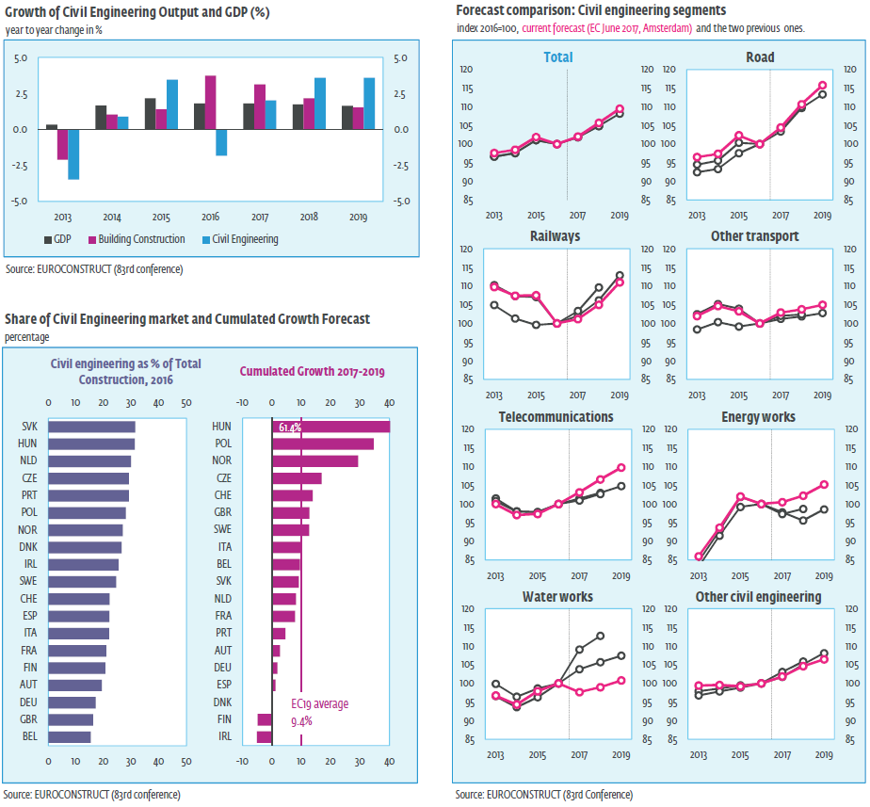
1. 글로벌 인프라 투자동향
“유럽도 향후 3년간 GDP 성장률 상회하는
토목투자 성장 예상”

Slide 40
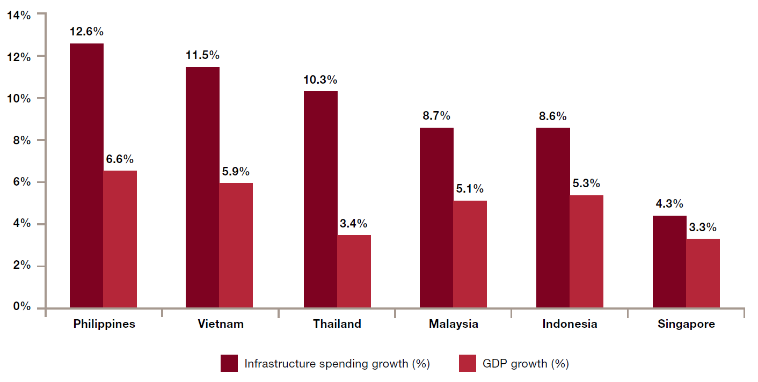
1. 글로벌 인프라 투자동향
아시아 국가, 인프라 투자 성장률이 GDP 성장률 상회
아시아 국가의 인프라 투자 성장률과 GDP 성장률 비교
자료 : PwC(2017) “Understanding infrastructure opportunities in ASEAN”, Oxford Economics; World Bank data

Slide 41
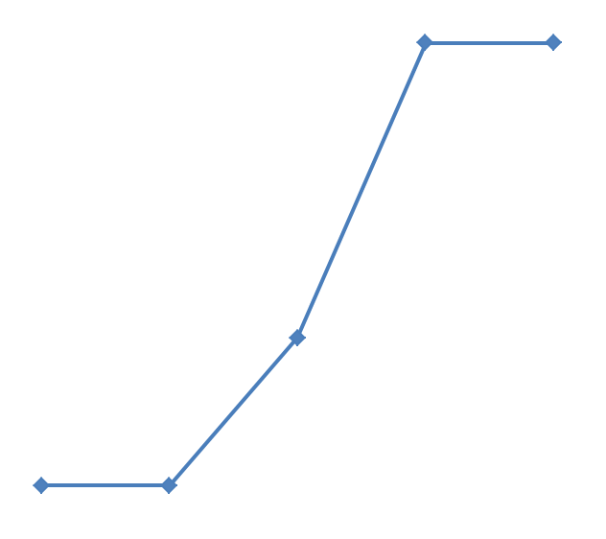
2. 싱가포르
인프라 부문 글로벌 경쟁력 2위에도 불구, 인프라 투자 예산 증액
WEF 싱가포르 인프라 부문 국가경쟁력 추이
싱가포르 인프라 투자 예산 계획
싱가포르 인프라 투자 예산 계획
2위
2위
S$300억
(GDP의 6%)
S$183억
(GDP의 4.4%)
4위
5위
5위
2013
- 2014
2014
- 2015
2015
- 2016
2016
- 2017
2017
- 2018
2017
2020
자료 : Global Competitiveness Report, World Economic Forum
자료 : Credit Suisse Estimates, Ministry of Finance of Singapore

Slide 42
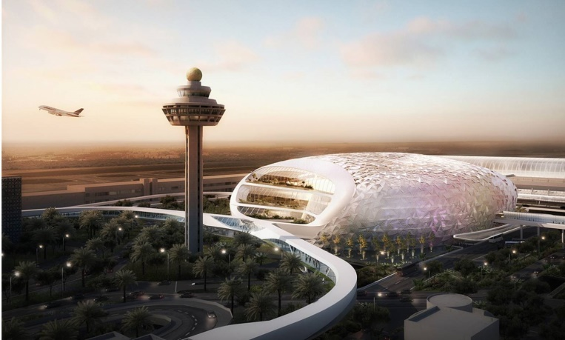
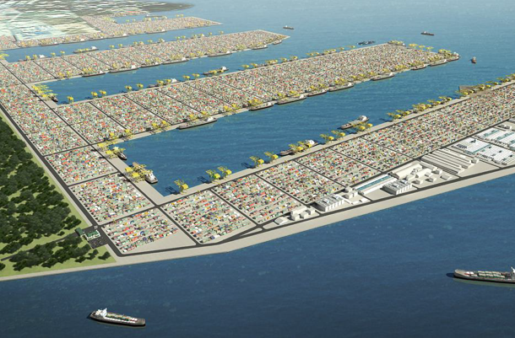
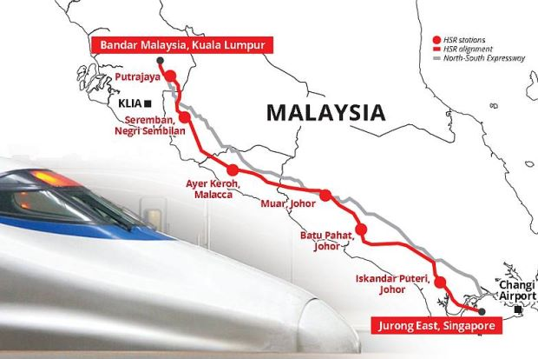
2. 싱가포르
싱가포르는 정부 주도 대규모 인프라 투자 확대 추진
창이 국제공항
(Changi Airport)
투아스 대규모 항만
(Tuas Mega Port)
싱가포르-쿠알라룸푸르
고속철도 (HSR, Singapore-Kuala Lumpur High-Speed Rail)
세계 1위 공항 (2016 & 2017, World Airport Awards)
터미널 4 & 5 건설 중
터미널 5는 터미널 1~4를 모두 합친 규모
싱가포르 서쪽 투아스(Tuas) 지역 매립
세계 최대 규모의 자동화 터미널 건설 중
자동차 6시간
→ 철도 1시간 30분

Slide 43
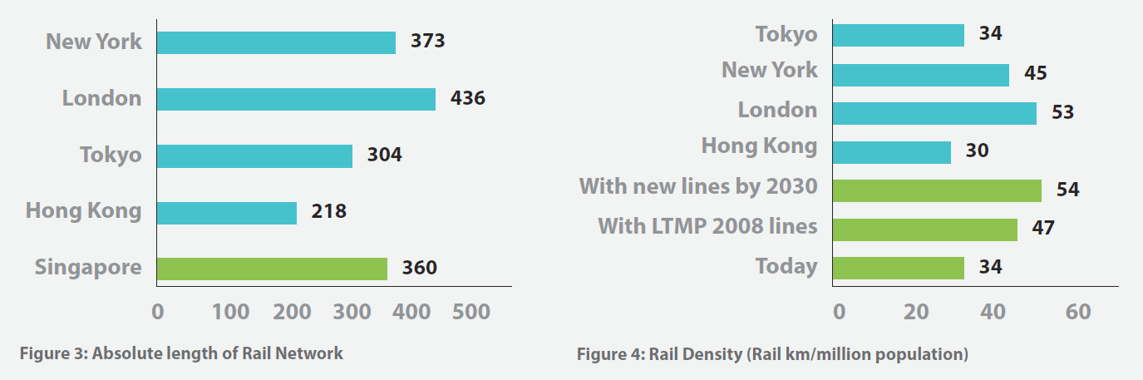
2. 싱가포르
싱가포르는 교통 인프라 확충 노력 지속
Land Transport Master Plan 2013
85%
< 철도 길이(km) >
< 철도 길이(km)/ 인구(백만명) >
8 in10
75%
10명 중 8명, 도보 10분 이내 역 접근
대중교통 이용 20km미만 이동 시 85%가 60분 내 도착
혼잡시간 대 대중교통 이용 비율 75%
LTMP 2008 : 2020년까지 철도 연장 138km → 280km
LTMP 2013 : 2030년까지 철도 연장 280km → 360km
자료 : Land Transport Authority, Singapore

Slide 44
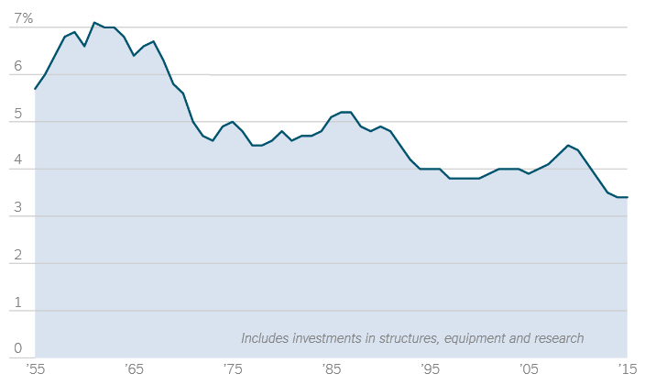
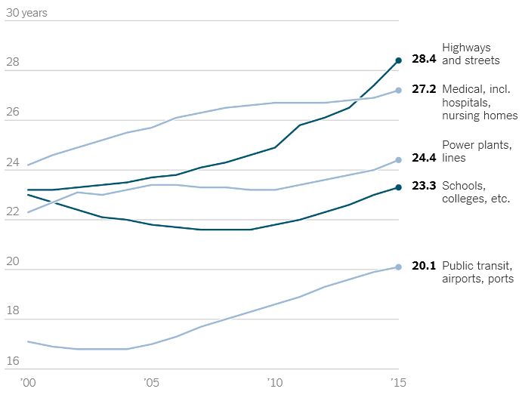
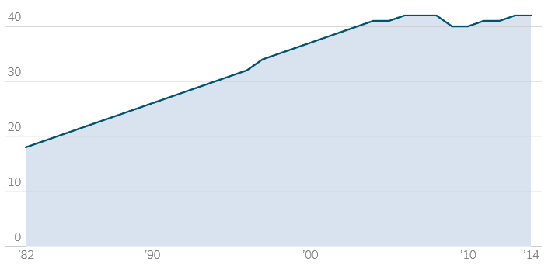
3. 미국
미국은 인프라 투자 부족 장기화 → 국가경쟁력 약화, 국민의 안전/삶의 질 하락
GDP대비 정부 인프라 투자 비중(1955~2015)
인프라의 노후화 진행 (2000~2015)
1인당 연평균 통근시간 (1982~2014)
자료 : The New York Times, “America’s Infrastructure Is Getting Worse”; Bureau of Economic Analysis; Texas A&M Transportation Institute

Slide 45
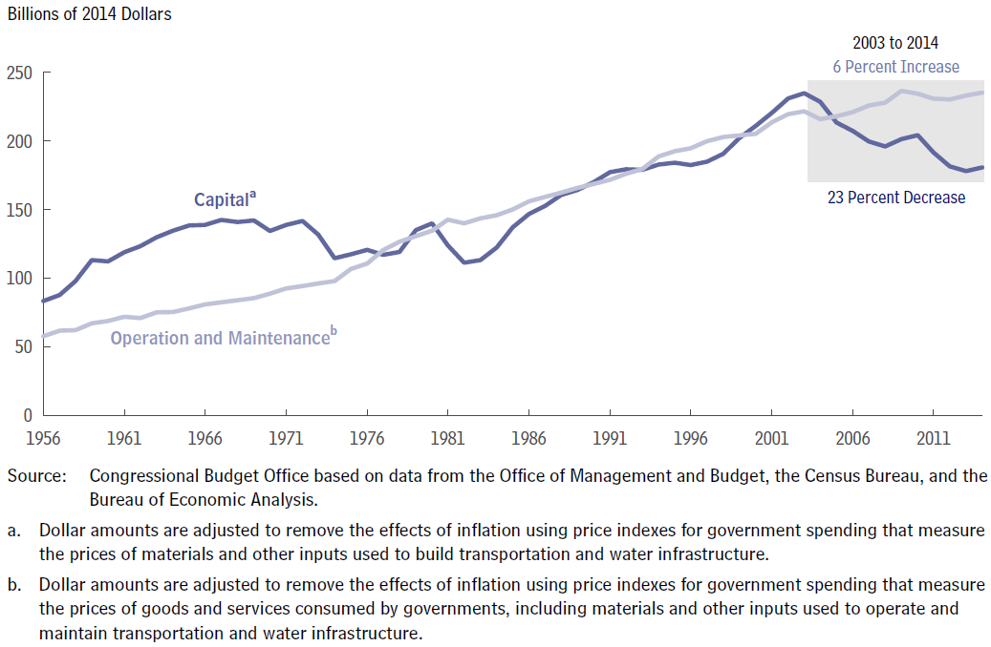
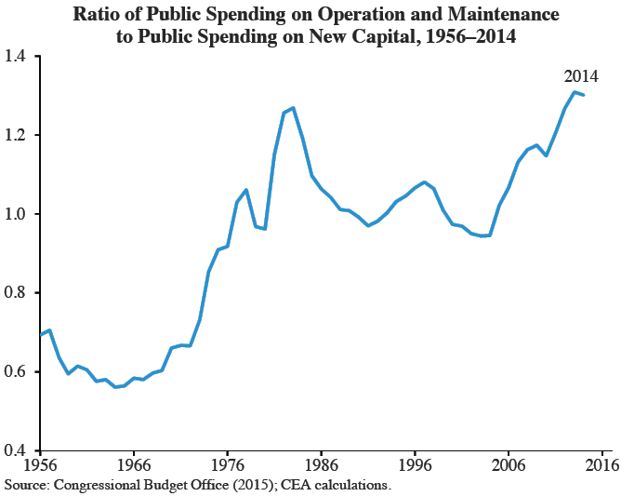
3. 미국
인프라 유지보수 비용이 신규투자 및 개량 비용 초과
미국의 SOC 투자 추이
유지보수비용 대 신규투자비용 추이
자료 : Council of Economic Advisers (2016), Economic Report of the President, Chapter 6
자료 : Congress of the United states Congressional Budget Office (2015)

Slide 46
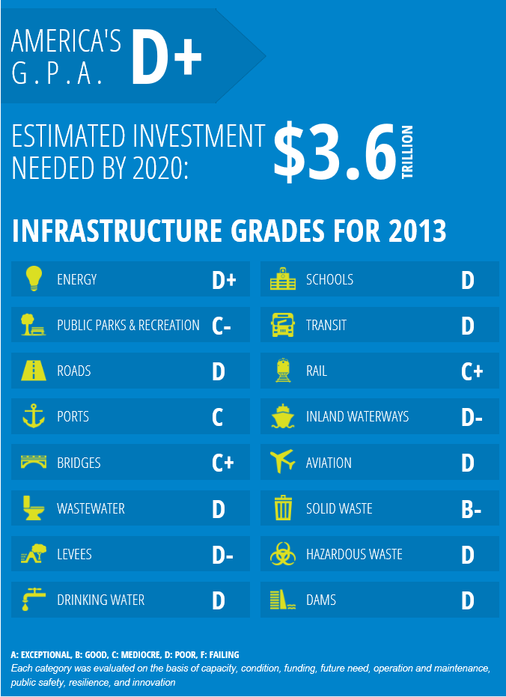





3. 미국
’16~’25 인프라 투자예산 $1.9tril, 필요 투자 금액 $3.3tril* (10년간 투자 부족 = $1.4tril)
부문별 Funding Gap
Surface transport
$2tn needed
$941bn expected
Funding gap $1.1tn
Electricity
$934bn needed
$757bn expected
Funding gap $177bn
Inland waterways/Marine ports
$37bn needed
$22bn expected
Funding gap $15bn
Airports
$157bn needed
$115bn expected
Funding gap $42bn
Water/wastewater
$150bn needed
$45bn expected
Funding gap $105bn
자료 : Financial Times USA, Press Reader (2016. 5. 11)
* 미국 토목학회 추정내용을 Financial Times USA에서 인용
자료 : 미국 토목학회 (2017, 2월)

Slide 47
  노후 인프라의 실태와 지속가능한 관리 정책 방향
Ⅴ. SOC 투자 정상화 방안
  1. 노후 인프라의 실태와 현안

Slide 48
Ⅴ. SOC 투자 정상화 방안
(1) 적정수준 SOC 예산
(3) 적정 공사비
(4) SOC투자 평가 체계
(5) 민간투자활성화
(2) 기반시설 관리 기본법
‘SOC 투자 Vision’
정립

Slide 49


1. SOC 투자 Vision 정립
OECD ‘평균’이 아닌 ‘최고’ 지향
인프라 경쟁력 순위 | 국 가 | 국가 경쟁력 순위
1 | 홍콩 | 6
2 | 싱가포르 | 3
3 | 네덜란드 | 4
4 | 일본 | 9
5 | 아랍에미리트 | 17
6 | 스위스 | 1
7 | 프랑스 | 22
8 | 한국 | 26
자료 : WEF(2017-2018)
주 : 한국의 전체 인프라 질(quality of overall infrastructure)은 14위로 평가되었음.

Slide 50
1. SOC 투자 Vision 정립
글로벌 경쟁력과 생산성 향상에 초점
SOC 2.0
SOC 3.0
SOC 1.0
성과 기준
질적 효율성 우선
지식산업
지속가능성 중시
융합. 인공지능 연계 SOC 투자
(Ex. 스마트시티, 신교통수단,
워터넷, 전기/수소차 인프라 등)
노후 SOC 재투자 (효율증대)
재난. 안전 관련 SOC 확충
→ 지속가능성, 신성장동력 확보
광역교통망 체계 구축
초고속망. 환경. 주거복지
민간투자제도 확립
→ IT 및 서비스 산업 기반
투입 기준
양적 커버리지 우선
제조/서비스업
성장 중시
도로. 철도. 항만 등 산업기반 물류시설 확충
→ 제조업 성장 기반
2차 산업혁명 시대
3차 산업혁명 시대
4차 산업혁명 시대

Slide 51
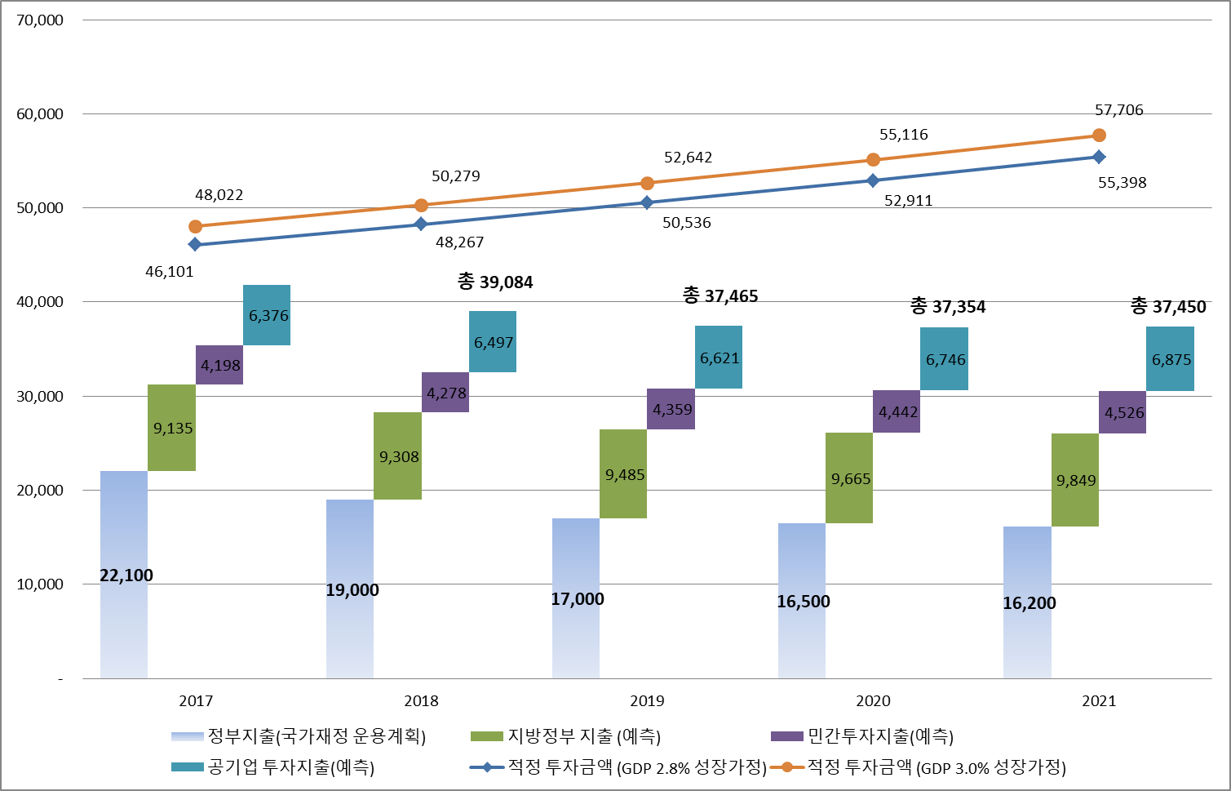
2. SOC 투자 정상화 방안
정상화 방안 (1) : 적정수준의 SOC 예산 확보
적정투자규모 vs. 예산 (추정)
(단위: 십억원)
“지속적인 경제성장을 뒷받침 하기 위해서는
연간 48~57조 내외 SOC 투자 필요”
투자부족
(*1) 투자주체는 정부, 지방자치단체, 공기업, 민간투자법에 의한 SPC를 포함하며, 시설물 범위는 SOC 예산에 포함되는 항목들임
(*2) Barro & Sala-i-Martin(1996), Aschauer(2000), Kamps(2005), KDI(2014) 등이 사용한 ‘내생적 경제성장모형’을 사용하여 적정 투자규모 추정

Slide 52
2. SOC 투자 정상화 방안
정상화 방안 (2) : 『지속가능한 기반시설 관리 기본법』(안)
개량 및 재투자 실행
“노후 SOC의 체계적 진단을 통한, 선제적 유지∙관리 및 재투자 필요”
재투자 및 개량
기본계획* 수립
안전 및 성능지수
종합평가 보고서 작성
현장실사에 의한
안전진단 및 성능평가
* 5년 단위 롤링플랜

Slide 53
2. SOC 투자 정상화 방안
정상화 방안 (3) : 적정공사비 책정
공사비 산정 및
관리 프로세스
개선
공사비 검토방식 고도화
단기 공사비 절감 지양
First Estimate = Final Account
“별도 예산투입 통한 신규사업 없이도 건설산업 육성, 일자리 창출, 경제성장 달성 기여 ”
입·낙찰제도
개선
설계/시공/운영 단계 통합발주 방식 활용
가격 보다 기술 변별력(품질과 성능) 강조
발주자 위주의 계약문화 개선
지자체 및 소속 공공기관 발주사업의 불공정 관행 해결 시급
불공정 관행
개선
자료 : 최석인, 전영준 (2017)

Slide 54
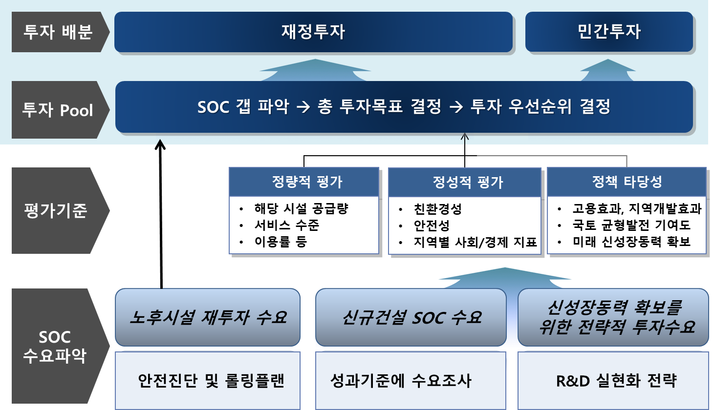
2. SOC 투자 정상화 방안
정상화 방안 (4) : SOC 투자평가(경제성→성능 중심)체계 개선
“SOC의 실질적 성과기준에 의한 투자 수요조사 및 우선순위 결정체계 도입”
자료 : 박수진 (2017)

Slide 55
2. SOC 투자 정상화 방안
[참고] 성능평가 중심의 사업평가와 투자순위 결정
정량적 평가기준
정성적 평가기준
자료 : 이상건(2017)

Slide 56




2. SOC 투자 정상화 방안
정상화 방안 (5) : 민간투자 활성화
노후 SOC시설 성능개선 및 개량사업에 민간투자 적극 도입
“민간투자 활성화를 통한 적기 서비스 제공 및 공공부문의 효율성 제고 달성”
Shadow-Toll^{(*)} 요금징수 방식 도입을 통한 민간투자사업의 공공성 강화
공모 인프라펀드 활성화를 통한 사업투명성 개선 및 민간 유휴(투기) 자금의 생산·투자부문 유도
전체 SOC사업(재정+민자)을 풀링(Pooling)한 후, 적정규모의 민간투자사업을 정부고시로 추진
(*) 정부가 요금의 결정과 징수권한을 가지고, 시설물 사용량과 서비스 수준에 비례하여 민간투자자에게 사용요금을 연불로 지불하는 방식

Slide 57

2. SOC 투자 정상화 방안
[참고] 노후 SOC시설 성능개선 및 개량사업 민간투자 활성화
“R(Rehabilitation)방식을 활용한 노후시설 개량 → 시설물의 적기 안전성 확보 및 생애주기비용 절감 달성에 기여”
관리운영계약/ 운영비 및 투자비 분할지급
서비스 제공
공공기관
노후화 시설
민간투자자
사용자
위탁운영
재투자
및 개량
사용료 징수
(시설사용료가 있는 경우)
자료 : 박수진 (2017)

Slide 58
  노후 인프라의 실태와 지속가능한 관리 정책 방향
감사합니다
  1. 노후 인프라의 실태와 현안

